Slide 1
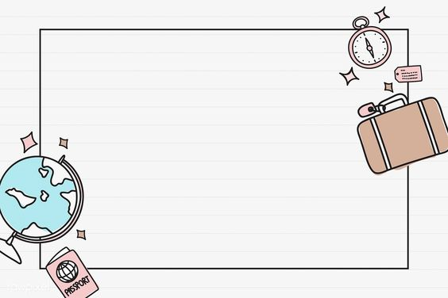
TIẾT 8
Bài thực hành 2:
Làm quen với các kiểu dữ liệu trên trang tính (tt)

Slide 2

NỘI DUNG THỰC HÀNH

Slide 3

Bài 1: Tìm hiểu các thành phần chính của trang tính.
Khởi động Excel. Nhận biết các thành phần chính trên trang tính (ô, hàng, cột, hộp tên, thanh công thức).
Nháy chuột để kích hoạt các ô khác nhau và quan sát sự thay đổi nội dung trong hộp tên.
Nhập dữ liệu tùy ý vào các ô và quan sát sự thay đổi nội dung trong hộp tên.
Gõ 5+7 vào 1 ô tùy ý và nhấn phím Enter. Chọn lại ô đó và so sánh nội dung dữ liệu trong ô và trên thanh công thức.

Slide 4
Bài 2: Chọn các đối tượng trên trang tính.
Thực hiện các thao tác chọn một ô, một hàng, một cột và một khối trên trang tính. Quan sát sự thay đổi nội dung của hộp tên trong quá trình chọn.
Giả sử cần chọn cả ba cột A, B và C. Khi đó em cần thực hiện thao tác gì? Hãy thực hiện thao tác đó và nhận xét.
Chọn một đối tượng (một ô, một hàng, một cột hoặc một khối) tuỳ ý. Nhấn giữ phím Ctrl và chọn một đối tượng khác. Hãy cho nhận xét về kết quả nhận được (thao tác này được gọi là chọn đồng thời hai đối tượng không liền kề nhau).
Nháy chuột ở hộp tên và nhập dãy B100 vào hộp tên, cuối cùng nhấn phím Enter. Cho nhận xét về kết quả nhận được. Tương tự, nhập các dãy sau đây vào hộp tên (nhấn phím Enter sau mỗi lần nhập): A:A, A:C, 2:2, 2:4, B2:D6. Quan sát các kết quả nhận được và cho nhận xét.

Slide 5
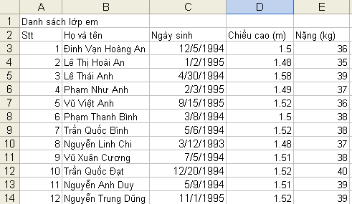
Bài 3: Thực hành thao tác mở bảng tính
Mở một bảng tính mới.
Mở bảng tính Danh sach lop em đã được lưu trong Bài thực hành 1.

Slide 6
Bài 4: Nhập dữ liệu vào trang tính như sau
Lưu bảng tính với tên So theo doi the luc

Slide 7

CỦNG CỐ
Câu 1: Khi mới mở 1 bảng tính thường có mấy trang tính trống
A. 1 B. 2 C. 3 D. 4
Câu 2: Để kết thúc phiên làm việc với Excel, ta thực hiện:
A. File / Open B. File / Exit
C. File / New D. File / Save

Slide 8
CỦNG CỐ
Câu 3: Ô bên trái thanh công thức, hiển thị địa chỉ của ô được chọn gọi là gì?
A. Hàng B. Cột. C. Hộp tên D. Ô
Câu 4: Để lưu bảng tính với một tên khác, vào menu File và chọn:
A. Save As B. Save. C. New D. Open
Câu 5: Để mở một bảng tính mới, vào File và chọn:
A. Save As B. Save. C. New D. Open

Slide 9
Câu 6: File → New dùng để
A. Mở bảng tính cũ
B. Mở bảng tính có sẵn trên máy tính
C. Mở một bảng tính mới
D. Lưu bảng tính với một tên khác

Slide 10
Câu 7: Tổ hợp phím Ctrl+O dùng để
A. Không mở bảng tính cũ
B. Mở bảng tính có sẵn trên máy tính
C. Mở một bảng tính mới
D. Lưu bảng tính với một tên khác

Slide 11
Câu 8: File → Open dùng để
A. Không mở bảng tính
B. Mở bảng tính có sẵn trên máy tính
C. Mở một bảng tính mới
D. Lưu bảng tính với một tên khác

Slide 12
Câu 9: File → Save As dùng để
A. Mở bảng tính cũ
B. Mở bảng tính có sẵn trên máy tính
C. Mở một bảng tính mới
D. Lưu bảng tính với một tên khác

Slide 13
Câu 10: Khi gõ A100 tại hộp tên sẽ xẩy ra:
A. cột A được kích hoạt
B. hàng 100 được kích hoạt
C. Ô A100 được kích hoạt
D. Ô A100 bình thường

Slide 14
DẶN DÒ
1.XEM LẠI BÀI
2.VIẾT BÀI VÀ LÀM BÀI TẬP TRÊN WEB
3.XEM TRƯỚC BÀI MỚI

